Slide 1


实验动物的适应性饲养—饲料
汇报人：杨贺旻
科室：中心实验室
日期：2024.07.20

Slide 2
实验动物的适应性饲养
所谓适应性喂养，是指实验动物由繁殖地或供应商处搬到实验动物房以后，在实验之前，为了使之适应环境而喂养几天的过程。这一过程非常重要，但往往不受实验人员重视。这一过程一般至少为期三天，最好是一周时间。

Slide 3
实验动物的适应性饲养
怎样使之适应？
1. 配置好饲料、饮水、垫料，做好通风，12h-12h明暗交替。努力使之适应新环境。
2. 密切观察其毛发、排泄物、活动情况。
3. 注意与实验室原有饲养的动物隔开一定的距离。其它动物的声音、排泄的氨对新来的动物有一定的影响。如发现动物有个别状态不佳者，应立即隔离，并分析原因；有三分之一以上状态不佳者，高度怀疑动物有疾病；有死亡者，高度怀疑此批动物有问题。
在此期间发现动物有病者，应更换别的批次动物。若是实验动物体重尚达不到实验所要求，可适当延长适应性喂养的时间。

Slide 4
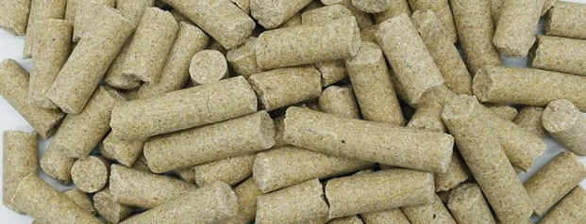
实验动物饲料
国内实验动物饲料标准
实验动物饲料是指以提供营养为目的而给予实验动物的物质，各种营养成分的代谢、缺乏、过量都和实验动物质量有着重要的关系。因此，实验动物饲料和实验动物质量密切相关，实验动物饲料标准化是实验动物标准化的前提。

Slide 5
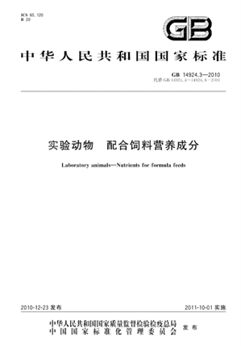
实验动物饲料
现国内外实验动物饲料营养标准主要有中国国家标准GB14924.3-2010《实验动物 配合饲料营养成分》。

Slide 6
实验动物饲料
用量
小鼠：每日的饲料在4~8g。
大鼠：每日的饲料在15~20g。
豚鼠：每日的饲料在15~30g。
兔：每日的饲料在30~80g。
需要注意啮齿类动物行为 — 喜欢咬东西。因为它们的牙齿终生生长，于是它们要磨牙，这样，投予过多饲料它们也会浪费掉。兔虽属兔型目，但有类似啮齿目动物的行为。

Slide 7
实验动物饲料
为什么需要专门的实验动物饲料？
实验动物饲料通常经过精密设计，以满足实验动物特殊的营养需求。科研人员使用这些饲料来确保实验结果的一致性和可重复性。

Slide 8
实验动物饲料 — 基本成分
基础饲料：基础饲料适用于实验动物的生长维持和发育繁殖阶段，通过精确调配饲料中的基础成分：（碳水化合物、蛋白质、脂肪）、维生素、矿物质和其他添加剂，控制实验动物饮食，为他们提供特定的营养，维持实验动物的生长和繁殖发育。
控制性饲料：常作为基底饲料，确保实验动物摄入特定数量和类型的营养物质，包括控制卡路里摄入，控制蛋白质、脂肪、碳水化合物和其他营养成分的比例。基于该饲料配方，在饲料中添加各种药物 (如抗癌药物、降糖药物等)、减少某种维生素或矿物质的含量、添加各种具有特殊功能的物质或更改碳水化合物、蛋白质、脂肪的比例等，达到相应的研究目的，两组饲料即作为对照组饲料使用。
造模饲料：造模饲料是一种特殊的饲料，通常用于研究模型生物，如小鼠或大鼠，用于进行科学实验时，模拟疾病模型需要特定类型的饲料。
肥胖模型——高脂高糖饲料

Slide 9
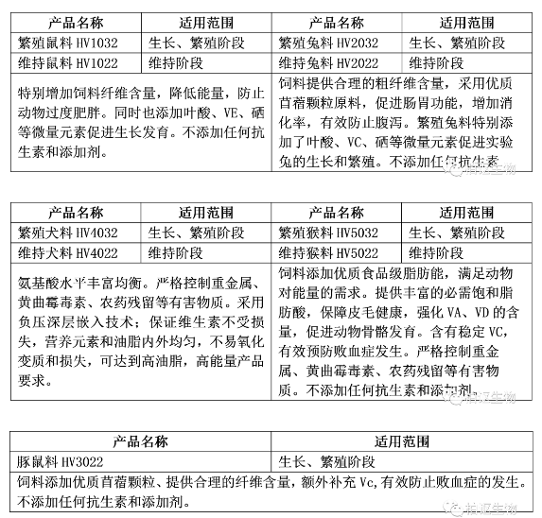
实验动物饲料

Slide 10
实验动物饲料 — 基本成分
控制性饲料：
常作为基底饲料，确保实验动物摄入特定数量和类型的营养物质，包括控制卡路里摄入，控制蛋白质、脂肪、碳水化合物和其他营养成分的比例。
基于该饲料配方，在饲料中添加各种药物 (如抗癌药物、降糖药物等)、减少某种维生素或矿物质的含量、添加各种具有特殊功能的物质或更改碳水化合物、蛋白质、脂肪的比例等，达到相应的研究目的，两组饲料即作为对照组饲料使用。

Slide 11
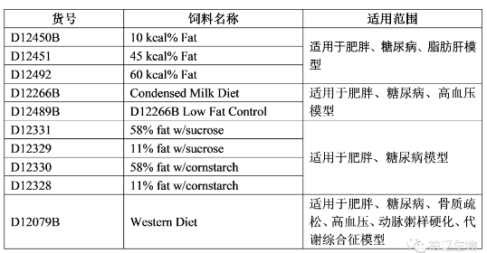
实验动物饲料 — 基本成分
造模饲料：
造模饲料是一种特殊的饲料，通常用于研究模型生物，如小鼠或大鼠，用于进行科学实验时，模拟疾病模型需要特定类型的饲料。
某些实验可能需要高脂饮食或低脂饮食，以研究肥胖或代谢疾病。如糖尿病研究，或者模拟非酒精性脂肪肝。
造模效果稳定被科研界广泛用于肥胖、二型糖尿病、非酒精性脂肪肝等研究的动物模型建立。造模周期稳定，成模率高。

Slide 12
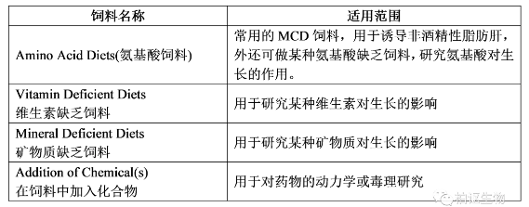
实验动物饲料 — 基本成分
精确控制营养和微量元素：
造模饲料通常需要精确控制各种营养物质和微量元素的含量，以确保实验的准确性和可重复性。这包括维生素、矿物质、抗氧化剂和其他生物活性化合物。

Slide 13

实验动物饲料 — 基本成分
精确控制营养和微量元素：
MCD是广泛用于大小鼠造非酒精性脂肪肝模型的氨基酸饲料。
饲料中缺乏胆碱和可以转换成胆碱的蛋氨酸，肝脏内的脂肪不能正常地转运到血液中，因此在肝脏细胞内和细胞间隙集聚形成脂滴，进而形成脂肪肝。
MCD诱导非酒精性脂肪肝造模快，效果好，可以在5周内形成比较明显的脂肪肝并发肝炎，而后继续使用则形成肝纤维化，肝硬化。MCD多用于诱导急性非酒精性脂肪肝。

Slide 14
实验动物饲料 — 基本成分
肥胖模型——高脂高糖饲料
高脂（高糖）饲料 ：高脂（高糖）饲料基本要求：含10%蔗糖，10%猪油，5%胆固醇。由基础维持饲料加蔗糖、炼猪油和蛋黄按比搭配制作高脂高糖饲料：其比例为猪油18 % ,蔗糖20 % ,蛋黄3 % ,基础饲料59 %。饲料的成分比不是绝对的，可为了迎合口感，根据动物爱好，增加一些成分如猪油或全脂奶粉。
造模周期：8-10周
成模判定：实验组体重超过对照组20%(简单判定)

Slide 15
实验动物饲料 — 基本成分
II型糖尿病(type 2 diabetes mellitus，T2DM)动物模型
造模原理：先给动物喂饲高糖高脂食物，诱发胰岛素抵抗，再腹腔注射小剂量链脲佐菌素（STZ），造成胰岛β细胞轻度损伤，诱发胰岛素代偿性分泌障碍，使动物产生高血糖。

Slide 16
实验动物饲料 — 基本成分
II型糖尿病(type 2 diabetes mellitus，T2DM)动物模型
造模方法：
1、6周龄C57小鼠喂饲高糖高脂饲料4-8周。

Slide 17
实验动物饲料 — 基本成分
造模方法：
2、4-8周后，小鼠体重出现明显上升，再腹腔注射STZ连续剂量注射5天。
注射不同剂量STZ对小鼠成模率(A)和死亡率(B)的影响

Slide 18
实验动物饲料 — 基本成分
造模方法：
2、注射完成后，每隔3天检查一次血糖，当空腹血糖≥11mol/L，证明II型糖尿病动物模型成功。（如果血糖没有达到标准空腹血糖，可以连续低剂量注射SYZ。)

Slide 19
Thank You !

Slide 20
实验动物的适应性饲养—垫料
汇报人：杨贺旻
科室：中心实验室
日期：2024.08.10

Slide 21
实验动物的适应性饲养 — 回顾
所谓适应性喂养，是指实验动物由繁殖地或供应商处搬到实验动物房以后，在实验之前，为了使之适应环境而喂养几天的过程。这一过程非常重要，但往往不受实验人员重视。这一过程一般至少为期三天，最好是一周时间。

Slide 22
实验动物饲料 — 回顾
国内实验动物饲料标准
实验动物饲料是指以提供营养为目的而给予实验动物的物质，各种营养成分的代谢、缺乏、过量都和实验动物质量有着重要的关系。因此，实验动物饲料和实验动物质量密切相关，实验动物饲料标准化是实验动物标准化的前提。

Slide 23
实验动物饲料 — 回顾
现国内外实验动物饲料营养标准主要有中国国家标准GB14924.3-2010《实验动物 配合饲料营养成分》。

Slide 24
实验动物饲料基本成分 — 回顾
基础饲料：基础饲料适用于实验动物的生长维持和发育繁殖阶段，通过精确调配饲料中的基础成分：（碳水化合物、蛋白质、脂肪）、维生素、矿物质和其他添加剂，控制实验动物饮食，为他们提供特定的营养，维持实验动物的生长和繁殖发育。
控制性饲料：常作为基底饲料，确保实验动物摄入特定数量和类型的营养物质，包括控制卡路里摄入，控制蛋白质、脂肪、碳水化合物和其他营养成分的比例。基于该饲料配方，在饲料中添加各种药物 (如抗癌药物、降糖药物等)、减少某种维生素或矿物质的含量、添加各种具有特殊功能的物质或更改碳水化合物、蛋白质、脂肪的比例等，达到相应的研究目的，两组饲料即作为对照组饲料使用。
造模饲料：造模饲料是一种特殊的饲料，通常用于研究模型生物，如小鼠或大鼠，用于进行科学实验时，模拟疾病模型需要特定类型的饲料。
肥胖模型——高脂高糖饲料

Slide 25
实验动物垫料
实验动物垫料是实验动物生长发育必不可少的重要的支撑条件，尤其啮齿类动物更不可缺少。实验动物垫料作为实验动物饲养、使用过程中至为重要的因素，其质量关乎科学家的研究结果、关乎动物福利，也影响工作人员的身心健康。标准是保证产品质量安全的重要依据，那实验动物垫料的参考标准如何呢？

Slide 26
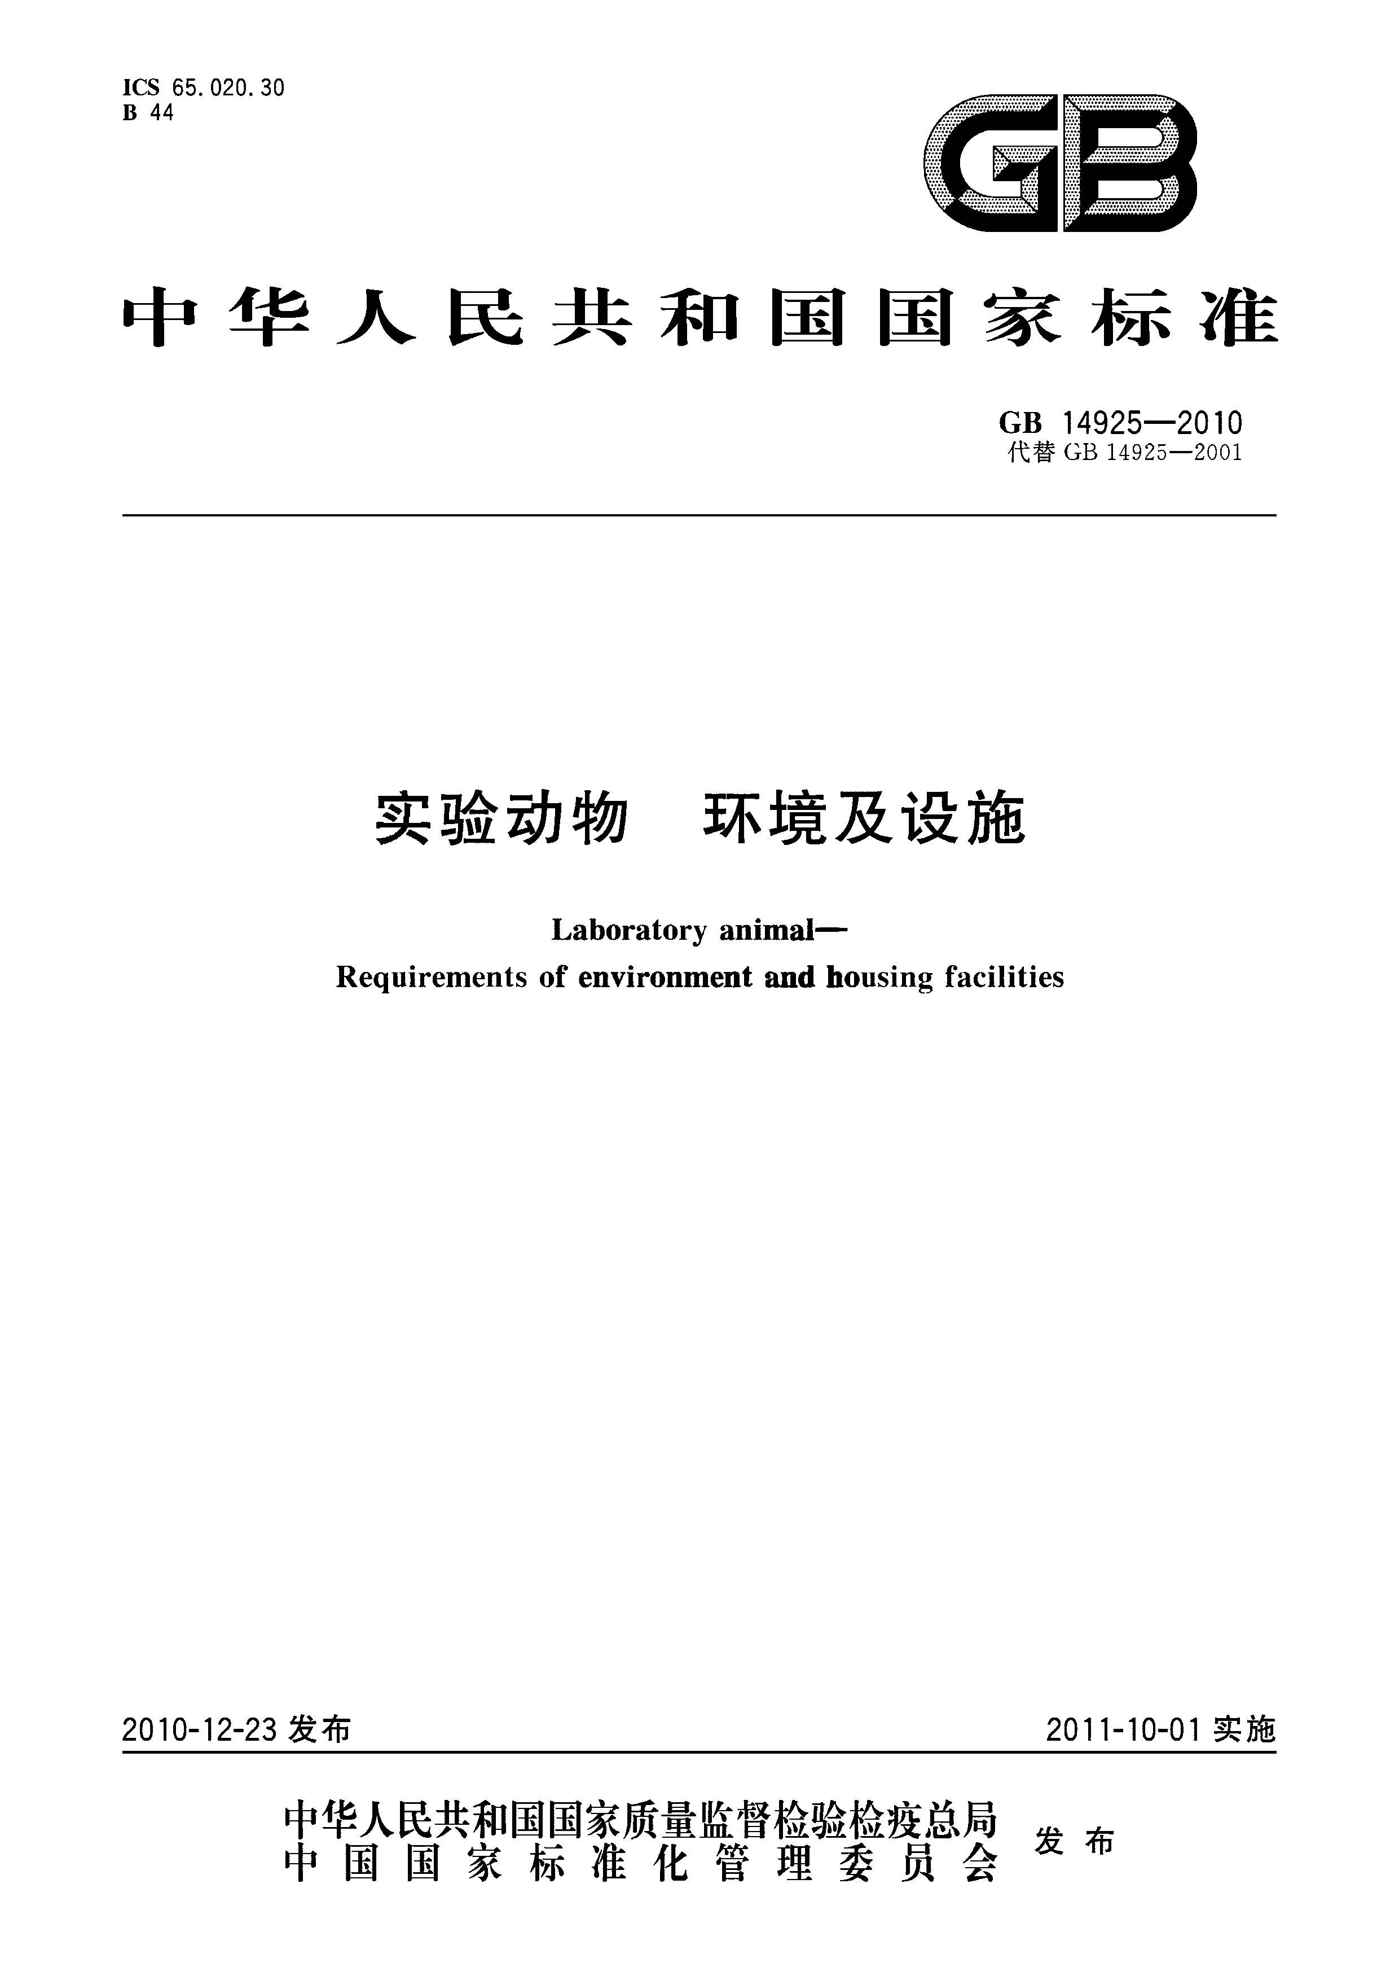
实验动物垫料
国家标准及规范

Slide 27
实验动物垫料
我国《实验动物环境及设施》标准(GBl4925-2010)规定：
垫料的材质应符合动物的健康和福利要求，应满足吸湿性好、尘埃少、无异味、无毒性、无油脂、耐高温、耐高压等条件，而且必须经高压灭菌处理后方可使用。

Slide 28
实验动物垫料 — 种类
1. 木质垫料
木质垫料是一种常用的、价格便宜的垫料，可分为硬质木料和软质木料，硬木和软木都可以得到木削片、木屑和刨花，其中刨花作为作窝材料比木削片更好，硬木屑作为垫料比原料。这类原料主要包括松木、杨木、泡桐等。
2. 纤维纸垫料
硬纸片和白报纸等纤维纸作垫料，吸湿性很好，价格也适当，也能较好控制氨昧，是一种较好的营巢材料，常剪成颗粒状或制成片状使用。

Slide 29
实验动物垫料 — 种类
3. 植物纤维垫料
蒲草表面光洁、质地柔软、通气、组织蓬松、呈海绵状，吸水性高于木屑和刨花，吸氨能力略低于玉米芯和刨花，是较好的垫料材料，具有易收集、成本低、易保存、动物适应性好等特点。这类原料还包括玉米秸秆、稻壳、芦苇等。
4. 玉米芯垫料
玉米芯是目前国际上最常用一种动物垫料，它具有来源丰富、适合动物生活、干燥性最好，吸收氨的能力最强、污染程度最小、便于标准化生产等特点。

Slide 30
实验动物垫料 — 原则
选择原则：
啮齿类实验动物垫料选择的原则主要有以下几方面：
有较强的吸湿性，但不能过强以免造成初生动物脱水；
具有不可食用、柔软、不易产生粉尘等特性；
不能含有病原微生物、杀虫剂及其它有毒物质；不得含有野生动物排泄物、昆虫及其排泄物；
不可含有会影响动物体各种酶系统的天然挥发性物质。

Slide 31
实验动物垫料
1、吸湿性
垫料最重要的性能之一就是吸湿性。吸收尿液和粪便中的水分，保持微环境的干燥，是使用垫料的重要目的。微生物分解尿液中的尿素，产生NH3和CO2。垫料吸收水分，抑制微生物的繁殖，进而阻止微环境中的NH3和有害细菌毒素的聚集。微环境中NH3升高，会引起动物呼吸损害和眼睛损伤。100和300ppm的NH3会引起小鼠和大鼠昏睡。100ppm的NH3以间接途径促进呼吸道中肺炎支原体的增殖。GB14925-2010规定氨浓度不得高于14 mg/m3 (18ppm)。如更换垫料的频率不够高，动物饲养密度过高，通风低，周围的温度、湿度适合细菌的生长。另外，如果水瓶的水嘴接触到垫料会漏水，使垫料被浸泡，造成氨浓度的急剧升高。有些实验，如糖尿病，动物会产生很多尿液，也容易引起氨浓度超标。

Slide 32
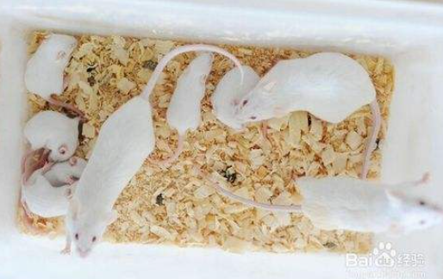
实验动物垫料
2、粉尘
细小的垫料尤其是灰尘(小于300μm)被吸入后能对动物造成损害。这些颗粒也损害阴道粘膜或引起皮炎等。

Slide 33
实验动物垫料
3、异昧
垫料的气味通常来自挥发物。软木挥发物较多，硬木挥发物较少。软木是裸子植物，如松木、衫木等。硬木是被子植物，如杨木等。典型的软木是松木，其挥发物对动物健康的不良影响已有很多报道。即使高热处理能减少软木中挥发物的浓度，但残余量仍可能对特定的实验造成影响。

Slide 34
实验动物垫料
4、保温性
用动物巢内温度以及动物离巢后5min、10min、15min后的空巢余温来评定垫料的保温性。

Slide 35
实验动物垫料
5、生长繁殖试验
评价垫料对实验动物生长繁殖的影响,一般要连续观察3胎生产情况。需要观察的指标包括交配分娩间隔、产后母体重量、生产率、产仔数、出生重、1～3周的仔重和存活率、离乳存活率、性别比例等。

Slide 36
实验动物垫料
6、垫料本身毒性
垫料原材料本身可能含有影响动物健康的物质。人们很早就发现广泛使用的松木的垫料含有的特殊气味能引起人和动物发生免疫介导的过敏和炎症反应、哮喘和其他呼吸道疾病,还能造成气管和支气管上皮细胞脱落、坏死等,体外和体内动物实验研究发现,松木和雪松 垫料提取物不但诱导动物肝微粒酶,而且有细胞毒性及潜在的致癌性等。因此,在研究或开发 实验动物垫料时,必须进行垫料的安全性评价试验。 因此，选择时应注意垫料对特定实验的影响。

Slide 37
实验动物垫料
7、油脂、耐高温、耐高压
常见垫料(如杨木片、玉米芯等)均能满足无油脂、耐高温、耐高压的条件。

Slide 38
实验动物垫料
8、动物的偏爱
垫料不仅可吸收水分，容纳粪尿，还能为动物提供舒适的休息场所，以及挖掘、咀嚼和筑巢等表达天性的机会。垫料是动物福利的重要因素。选择垫料必须注意动物对垫料的偏爱。
在不同的动物盒子里放不同的垫料，盒子之间保持互相相通状况，这样小鼠可自由的进入任何一个盒子，根据小鼠在某种垫料的盒子里停留和睡眠时间的长短，可以推断小鼠喜欢哪一 种垫料。这是一种动物主动性选择试验，在研究小鼠对木质垫料的适应性试验中，发现小鼠最喜欢白杨垫料，其次是云杉、白桦，没有小鼠选择松树垫料。

Slide 39
实验动物垫料
9、换笼操作便利性
动物房工作人员每天要进行大量的实验动物房工作，包括笼具及相关器具的清洗、消毒，喂饲料、定期的垫料、水的消毒与更换以及动物试验操作等。其中，实验动物换笼是耗时、耗力、非常辛苦的工作，实验动物房管理人员不得不考虑动物房维护成本、人力成本等因素，而实验动物垫料的选择直接关系到人力成本与工作量。玉米芯垫料由于其良好的吸水性、低粉尘、颗粒便于操作等特点，其使用能够减少近1/3的工作量，垫料更换非常方便清洁，一晃即可倒出，而不需要用铲子铲，笼具清洗更快。这也是很多实验动物机构选择玉米芯垫料的重要因素。

Slide 40
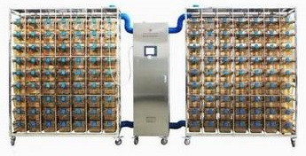
实验动物垫料
10、IVC等设施维护
垫料含有的粉尘能够堵塞IVC通风管道甚至动物房的滤器滤芯，长久将引起通风设备损坏，进而影响动物房的运行。因此，对于实验动物使用机构来说，垫料的粉尘杂质越低越好，而玉米芯垫料由于所含粉尘容易控制，几乎不含粉尘，是较为理想的垫料。

Slide 41
Thank You !

